Slide 1
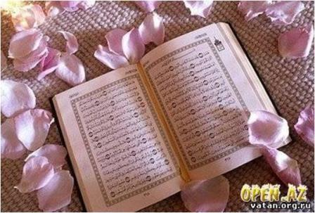
Терроризм как глобальное явление, противоречащее духу ислама

Slide 2
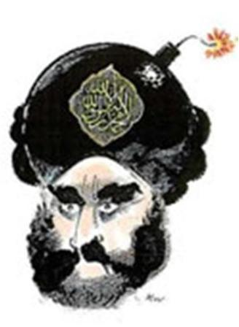
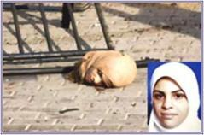
Ислам – религия терроризма?

Slide 3
Что такое ислам? Что такое джихад и его правила в исламе? Что такое терроризм?

Slide 4
«Ислам»
- «мир» и покорность
воле Аллаха.
Ислам – это религия мира, которая приобретается подчинением воли человека воле Высшего Создателя (Аллаха).

Slide 5
«Джихад»
- «подвиг», «усилие»,
«стремление».
Джихад - это усердие на пути Всевышнего Аллаха.
«Моджахед» - человек, который прилагает усилия и предельно, до изнеможения, усердствует на пути Аллаха.

Slide 6
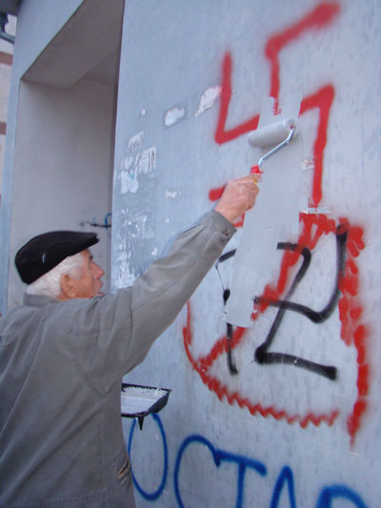
Виды джихада:
борьба против собственных страстей и недостатков,

Slide 7
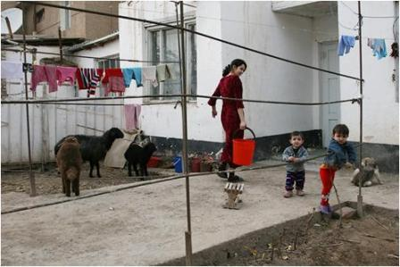
против нищеты,

Slide 8
безграмотности,

Slide 9
болезней,

Slide 10
всевозможных
угроз жизни,
собственности,
чести,
достоинству и
безопасности
человека по всему
миру.

Slide 11
Джихад
- это благородная борьба с угнетателями
и теми, кто выступает против мирного распространения Слова Аллаха, веры в Него и Его религии - ислама.
В исламе запрещено начинать войну
ради личных или национальных выгод, ради земли, полезных ископаемых,
т.е. из политических или экономических соображений.

Slide 12
Джихад разрешен в трех случаях:
1) защита жизни, имущества и национальных границ без преступлений:
Сражайтесь на пути Аллаха с теми, кто сражается с вами, но не преступайте, поистине, Аллах не любит преступающих!
[Сура 2, стих 190];

Slide 13
2) отражение агрессии и борьба за права слабых людей независимо от того, мусульмане они или нет:
Отчего вам не сражаться на пути Аллаха и ради слабых мужчин, женщин и детей, которые говорят: «Господь наш! Выведи нас из этого города, жители которого являются беззаконниками. Назначь нам от Себя покровителя и назначь нам от Себя помощника»? [Сура 4, стих 75];
Если две группы верующих сражаются между собой, то примирите их. Если же одна из них покушается на другую, то сражайтесь против той, которая покушается, пока не вернется к повелению Аллаха. Когда же она вернется, то примирите их по справедливости и будьте беспристрастны. Воистину, Аллах любит беспристрастных [Сура 9, стих 9];

Slide 14
3) защита веры и религии:
Дозволено тем, против кого сражаются, сражаться, потому что с ними поступили несправедливо. Воистину, Аллах способен помочь им. Они были несправедливо изгнаны из своих жилищ только за то, что говорили: «Наш Господь - Аллах». Если бы Аллах не позволил одним людям защищаться от других, то были бы разрушены кельи, церкви, синагоги и мечети, в которых премного поминают имя Аллаха. Аллах непременно помогает тому, кто помогает Ему. Воистину, Аллах – Всесильный, Могущественный [Сура 22, стих 39,40].

Slide 15
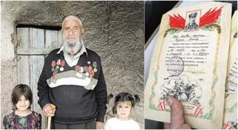
Призыв на джихад может быть объявлен только при необходимости: для дачи отпора напавшему врагу. Мусульманам запрещено атаковать тех, которые не нападали на них, или тех, с которыми они заключили мирные соглашения:
Это не относится к тем многобожникам, с которыми вы заключили договор и которые после этого ни в чем его не нарушали и никому не помогали против вас. Соблюдайте же договор с ними до истечения его срока. Воистину, Аллах любит богобоязненных; Даже во время войны мусульмане обязаны принять и предложить справедливый мир, чтобы предотвратить кровопролитие [Сура 9, стих 4];
Если они склоняются к миру, ты склоняйся к миру и уповай на Аллаха. Воистину, Он - Слышащий, Знающий [Сура 8, стих 61];
Добро и зло не могут быть равны. Так отклони же [зло] добром, и тогда тот, с кем ты враждуешь, станет тебе горячим другом [Сура 41, стих 34].
Об этом сказано и в других аятах [Сура 4, стих 90. Сура 9, стих 7].

Slide 16
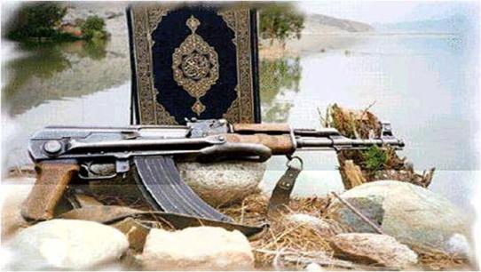
Если ислам - такая мирная религия, как насчет тех людей, которые убивают мирных граждан и находят подтверждение своим действиям в Коране?

Slide 17
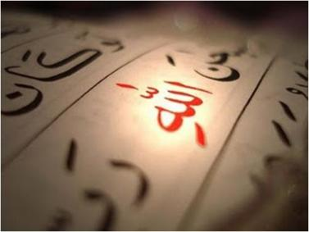
Нет принуждения в религии...
[Сура 2, стих 256].

Slide 18
Сура 2
190. Сражайтесь на пути Аллаха с теми, кто сражается против вас, но не преступайте [границ дозволенного]. Воистину, Аллах не любит преступающих [границы].
191. Убивайте [неверующих], где бы вы их ни встретили, изгоняйте их из тех мест, откуда они вас изгнали, ибо для них неверие хуже, чем смерть от вашей руки. И не сражайтесь с ними у Запретной мечети, пока они не станут сражаться в ней с вами. Если же они станут сражаться [у Запретной мечети], то убивайте их. Таково воздаяние неверным!
192. Если же они уклонятся [от сражения], то ведь Аллах — прощающий, милосердный.
193. Сражайтесь с ними, пока не сгинет неверие и не утвердится вера в Аллаха. Если же они отрекутся от неверия, то не должно быть вражды, кроме как к нечестивцам.
194. [Сражайтесь] в запретный месяц, [если они сражаются] в запретный месяц. [За нарушение] запретов [следует] возмездие. Если кто преступит [запреты] против вас, то и вы преступите против него, подобно тому как он преступил против вас. Бойтесь Аллаха и знайте, что Аллах — на стороне богобоязненных.

Slide 19
Сура 2
190. Сражайтесь на пути Аллаха с теми, кто сражается против вас, но не преступайте [границ дозволенного]. Воистину, Аллах не любит преступающих [границы].
191. Убивайте [неверующих], где бы вы их ни встретили, изгоняйте их из тех мест, откуда они вас изгнали, ибо для них неверие хуже, чем смерть от вашей руки. И не сражайтесь с ними у Запретной мечети, пока они не станут сражаться в ней с вами. Если же они станут сражаться [у Запретной мечети], то убивайте их. Таково воздаяние неверным!
192. Если же они уклонятся [от сражения], то ведь Аллах — прощающий, милосердный.
193. Сражайтесь с ними, пока не сгинет неверие и не утвердится вера в Аллаха. Если же они отрекутся от неверия, то не должно быть вражды, кроме как к нечестивцам.
194. [Сражайтесь] в запретный месяц, [если они сражаются] в запретный месяц. [За нарушение] запретов [следует] возмездие. Если кто преступит [запреты] против вас, то и вы преступите против него, подобно тому как он преступил против вас. Бойтесь Аллаха и знайте, что Аллах — на стороне богобоязненных.

Slide 20
во время войны определены строгие правила поведения против нападающих. Запрещается:
убивать случайно, убивать пожилых людей, детей, женщин, больных, медицинский персонал, монахов, которые посвятили себя служению Богу;
увечить тела и органы мертвых бойцов;
убивать скот или любых животных врага;
разрушать дома людей и загрязнять питьевую воду, реки, озера, ручьи и колодца врага.
[Сура 28, стих 77].
военных пленников нельзя мучить, унижать или увечить. Их нужно хорошо кормить и хорошо к ним относиться [Сура 76, стих 8,9].

Slide 21
Терроризм
– это преступление против человечества, мишенью которого становятся невинные мирные люди.
Цель террора – посеять страх в обществе, убивая и калеча людей, использовать ужас и панику как механизм для достижения своих бесчеловечных политических целей.

Slide 22
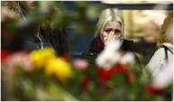
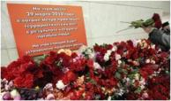
№ | Название террористической группы | Описание
1 | Аль-Каида | Исламская группа действует с 1988 г. во многих точках мира.
2 | Японская красная армия | Международная террористическая группа действует с 1970 г.
3 | Баскская Родина и свобода ЭТА | Католическая группа действует на севере Испании и юге Франции с 1960 г. .
4 | Сикхский терроризм | Сикхская группа действует в Индии, Европе, Азии с 1992 г
5 | Революционная организация 17 ноября | Радикальная левая группа действует в Греции с 1975 г .

Slide 23
20 самых активных террористических организаций по частоте терактов и жертв с 1970 по 2006.

Slide 24
Исламский закон довольно ясен: терроризм запрещен. Даже на законной войне запрещено без разбора убивать людей.
Islamic law is very clear: terrorism is not permitted. Even in a legitimate war you're not permitted to indiscriminately kill civilians. Practicing Muslim Ingrid Mattson, professor of Muslim-Christian relations in Hartford, USA (in NY times 8 Oct 2001)

Slide 25
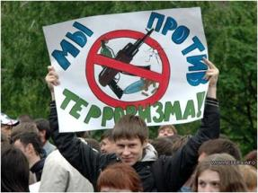
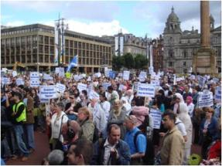
Терроризм – это глобальная проблема,
связанная с политическими и экономическими интересами отдельных лиц, групп или государств, это интернациональная беда, которая затрагивает все страны, нации и вероисповедания.

Slide 26
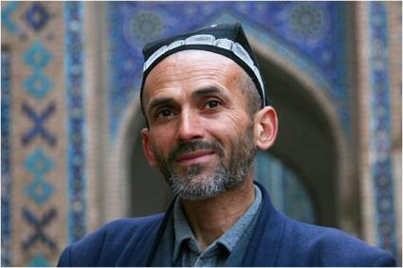
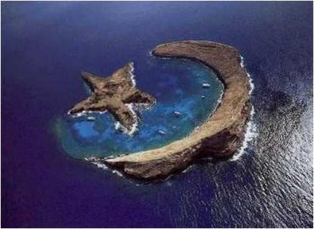
ИСЛАМ ПРОТИВ ТЕРРОРИЗМА

